Slide 1
§6-1 机械波的形成和传播
§6-2 平面简谐波的波动方程
§6-3 波的能量
§6-4 惠更斯原理、波的叠加和干涉
§6-5 驻波
§6-6 多普勒效应

Slide 2
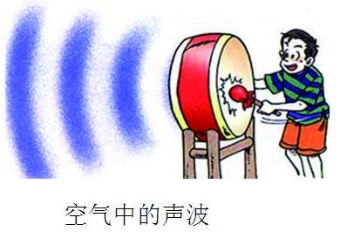

1、什么是波动
波动是振动在空间上的传播过程。
常见的波有：
声波
1）机械波：机械振动在连续弹性介质中的传播。例如声波、水波等。
2）电磁波：交变电磁场在真空或介质中的传播。
3）物质波：实物所表现的波动性。
2、机械波与电磁波本质不同，传播机理不同，基本传播规律却相同。
水波
类似的波动方程，传播过程中均伴有能量的传播，能产生反射、折射、干涉、衍射等现象。

Slide 3
一、机械波产生的条件
机械波：机械振动在连续介质内的传播叫做机械波。
1、波源（振源）：有作机械振动的物体。
2、连续介质：承担传播振动的物质。
如果波动中使介质各部分振动的回复力是弹性力，则称为弹性波。
如果波源是简谐振动且介质是理想介质（各向同性均匀无限大）各部分振动的回复力是弹性力，则称为简谐波。
二、横波与纵波
横波：介质个部分振动的振动方向与波的传播方向垂直。
纵波：介质个部分振动的振动方向与波的传播方向平行。

Slide 4
1、横波
（1）当波源完成一个周期的振动，就发出一个完整的波形。
（2）沿着波的传播方向向前看去，前面质元的振动位相落后于波源的位相。
（3）横波使介质产生切变，只有能承受切变的物体（固体）才能传递横波。

Slide 5
2、纵波
（1）当波源完成一个周期的振动，就发出一个完整的波形。
（2）沿着波的传播方向向前看去，前面质元的振动位相落后于波源的位相。
（3）纵波使介质产生体变或长变，固体、气体、液体都能承受这些形变，所以纵波在三种介质中都能传播。

Slide 6
三、波线与波面
波线
波线
波
前
波面
波场
波面
平面波
球面波
波场：波所传播到的空间。
波线：代表波的传播方向的射线。
波面：振动传播时相位相同的点所组成的面。
波前（波阵面）：最前面的一个波面。
在各向同性的介质中，波线恒与波面垂直。

Slide 7
四、物体弹性形变
１、形变的分类
长变、容变、切变
２、形变的度量
胁变（应变）
长变：
长胁变：
容变：
容胁变：
切变：
切胁变：

Slide 8
３、胁强（应力）
虎克定律：协变（应变）与胁强（应力）成正比
弹性模量
E──杨氏模量
长变
体变
B──体变模量
切变
G──切变模量
５、形变能量密度：
(弹性模量)(应变)²

Slide 9
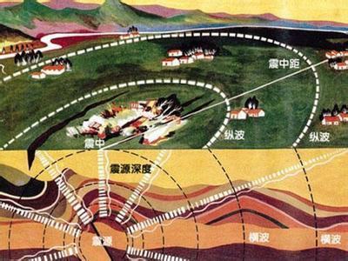
五、描述波动的几个物理量
1、波速u
某个振动状态（即位相）在介质中传播的速度，波速又叫相速。
波速决定于介质的力学性质：弹性和惯性（介质的弹性模量和密度）。
固体中横波的波速
纵波的波速
地震时，纵波总是先到达地表，而横波总落后一步
同一固体媒质中
液体和气体中纵波的波速

Slide 10
注意波速与振速的区别：
波速决定于介质的力学性质
2、波动周期
周期T ：一个完整波形通过波线上的某固定点所需的时间。
频率ν ：单位时间内通过介质中某固定点完整波的数目。
在波源相对于介质为静止时，波动周期等于波源振动周期。

Slide 11
3、波长λ
同一波线上振动位相差为2π的相邻的两质点间的距离。
或 某个振动状态在一个周期内传播的距离为波长。
λ
λ
4、波长、波速、周期三者间关系

Slide 12
一、平面简谐波的波函数
波动是介质中大量质点参与的集体运动（振动）
设波源在坐标原点，波源的振动方程为：
设波沿x轴正方向传播，波速为u，沿着波的传播方向，各质点的位相依次落后，任意取一点P点，那么P点振动状态落后于原点。
时间角度：落后的时间为：
y
O
p
x
x

Slide 13
y
位相角度：落后的位相为：
O
p
x
x
P为任选的，所以此即平面简谐波的波函数。
波沿x轴负向传播时，即u改为-u，也就是说P点超前于O点的振动，所以同理可得：
y
O
p
x
总之，波源在坐标原点，那么波函数为：
x
思考：
波源不在坐标原点？

Slide 14
假设波源所在位置坐标为x₀，那么只需重新标度x轴上每一点的坐标，即：
二、波函数的多种形式

Slide 15
三、波函数的物理意义
1、如果给定 x = x₀
y(x,t) 蜕变成 y(t) → x₀ 点的振动方程
y
0
t
T
x =x₀点振动曲线

Slide 16
对 x₀点, 两个时刻的振动位相差
若 t₂-t₁=kT, k =1,2,…
则 Δϕ＝2kπ, T 反映了波动的时间周期性
2、如果给定 t=t₀
y(x,t) 蜕变成 y(x) → t₀ 时刻空间各点位移分布，即某时刻的波形方程。

Slide 17
y
0
x
λ
t=t₀时刻波形曲线
在 t₀ 时刻，同一波线上两点的振动位相差
O
x₁
x₂
x
若 x₂-x₁=kλ, k=1,2,…
则 Δϕ＝2kπ, λ反映了波动的空间周期性

Slide 18
3、如x, t 均变化y=y(x, t)包含了不同时刻的波形
时间延续 △t
波形推进 △x=u·△t
y
(t，x)
(t +Δt,x +Δx)
O
x
uΔt

Slide 19
例 一列平面简谐波以波速 u 沿 x 轴正方向传播，波长为λ ，已知在x₀＝λ/2处的质元振动表达式为 。试写出波动方程。
解：
沿x轴正向传播，有
所以向正方向的波动方程为

Slide 20
例 图示为一平面简谐波在t＝0时的波形图，求：（1）该波的波动方程； （2）P处质点的振动方程。
解：（1）由图知：A＝0.04m，λ＝0.40m，且O处质点，t=0时，
P
又
取
故波动方程为：
（2）P点质点的振动方程为：

Slide 21
一、介质中dv体元内的波动能量
设：
1、dv内的波动动能
在介质内任取一体元dv

Slide 22
2、dv内的波动势能
体积元因形变而具有弹性势能，在横波中，产生切变：
(弹性模量)(应变)²

Slide 23
３、dv内的总波动能量
y=y_{max}处，E_{k}=E_{p}=0
说明：
y
P
（1）在同一体元dv内，dE_{k}、dE_{p}是同步的。
y= 0处， E_{k}=E_{p}=最大
0
Q
x
当体积元的位移最大时（即波峰、波谷处），相对形变为零，即∂y/∂x=0，弹性势能为零；而此时体积元的振速也为零，所以动能为零。
当体积元处在位移为零处（即平衡位置）时，振速、相对形变均最大，所以弹性势能和动能都同时达到最大值。

Slide 24
（2）体元dV内的机械能不守恒，且作周期性变化
对任一介质体积元来说，不断从波源方向的介质中吸收能量，又不断地向前面的介质传递能量。这说明波动是传递能量的一种方式，且能量传播的速度就是波速。
（3）波动能量与谐振子系统能量的比较
 | 总能量 | 动能与势能
振动 | 守恒 | 反相
波动 | 不守恒 | 同步

Slide 25
二、能量密度
1、能量密度
单位体积内的能量
2、一个周期内的平均能量密度
这说明：

Slide 26
三、波的能流和能流密度
u
1、能流
单位时间内沿波传播的方向通过介质中某一截面积的能量称为该面积的能流。
udt
ΔS
故能流为：
2、平均能流

Slide 27
3、平均能流密度 （又叫波强）I
（瓦/米²）
讨论：平面波和球面波的振幅
设媒质是均匀的且不吸收能量。
r₂
平面波
u
球面波
S
S
r₁
A₁ =A₂

Slide 28
四、波的吸收
波动中一部分机械能因克服内摩擦做功转换成介质内能。
设介质中某处振幅为A，经厚为dx的介质，振幅的衰减量为dA，那么：
设 x=0 时， A=A₀

Slide 29
例 一平面简谐波在弹性媒质中传播，在媒质质元从平衡位置运动到最大位移处的过程中：
（Ａ）它的动能转换成势能 （Ｃ）它从相邻的一段质元获得能量其能量逐渐增大
（Ｂ）它的势能转换成动能 （Ｄ）它把自己的能量传给相邻的一段质元，其能量逐渐减小
（Ｄ）
例 一平面简谐波，频率为300Hz，波速为340m/s，在截面面积为3.00×10⁻²m² 的管内空气中传播，若在10s内通过截面的能量为2.70×10⁶J，求 :
（1）通过截面的平均能流； （2）波的平均能流密度；
（3）波的平均能量密度。
解：
（１）平均能流：
（２）平均能流密度：
（３）平均能量密度：

Slide 30
一、惠更斯原理
波动传播到的各点都可以看做是发射子波的新的波源；其后任一时刻，这些子波的包迹就是新的波阵面。
-----惠更斯（1690年）
在各向同性介质中传播
t+Δt时刻波面
t 时刻波面
波传播方向
平面波 球面波

Slide 31
二、波的衍射
波动在传播过程中遇到障碍物时，能绕过障碍物边缘继续传播的现象称为波的衍射，或称为波的绕射。
水波通过窄缝时的衍射
对一定波长的波,
障碍物线度小衍射现象明显
障碍物线度大衍射现象不明显

Slide 32
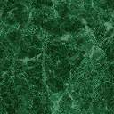
思考：
广播和电视哪个更容易收到 ?
障碍物
声音强度相同的情况下
更容易听到男的还是女的说话的声音？
Notes:
无线电广播信号的电磁波波长为550米，而传输电视信号的电磁波波长为0.566米；女生的声音频率高，波长短，障碍物尺寸相对波长而言比较大，衍射不明显。

Slide 33
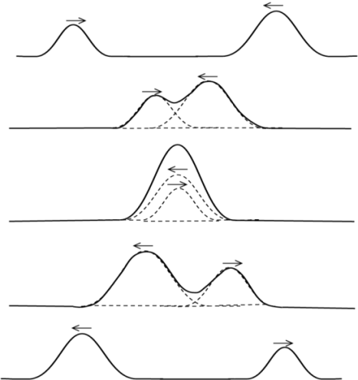
三、波的叠加原理
1、几列波在传播中相遇时，可以保持各自的特性(频率、波长、振幅、振动方向等) 同时通过同一媒质，好象没有遇到其它波一样
2、在相遇的区域内，任一点的振动，为各列波单独存在时在该点产生的振动的合成振动。
上述规律称为波的叠加原理，又称波的独立传播原理

Slide 34
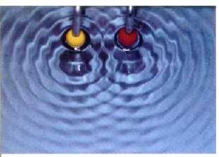
四、波的干涉
水波盘中水波的干涉
1、定义：若两列波频率相同、振动方向相同、在相遇点的位相差恒定，则在合成波场中会出现某些点的振动始终加强，另一些点的振动始终减弱(或完全抵消)，这种现象称为波的干涉。

Slide 35
相干条件
（1）频率相同；（2）相位差恒定；（3）振动方向相同；
满足相干条件的波源称为相干波源，
能叠加产生干涉现象的波称为相干波。
相干波源与相干波
2、波场中的强度分布
设s₁、s₂为两相干波源，其振动方程分别为
s₁
r₁
p
传播到p点引起的振动分别为：
r₂
s₂

Slide 36
则，由同方向、同频率谐振动合成公式，有
波强：

Slide 37
说明：
（1）合振幅仅由波程差（r₂-r₁）决定，位相仅由位置决定，故这是一个稳定的叠加图样。
（2）干涉相长与干涉相消的条件：
干涉相长
干涉相消
若φ₁₀= φ₂₀ , 上式简化为波程差δ
干涉相长
例题
干涉相消

Slide 38
一、驻波现象
在同一介质中，两列振幅相同、相向传播的相干波叠加形成的波，称为驻波。
它是一种特殊的干涉现象。

Slide 39

绳上的驻波
P
A
B
波节：介质中始终不振动的点；
波腹：振幅始终为极大值的点
相邻两个波节点或波腹点之间的距离为半个波长。

Slide 40
二、驻波方程
为简单计，设两列相向传播的波初位相均零。
两波相遇，其合成波为
对于行波：
对于驻波：
不具备传播的特征，它不是行波。

Slide 41
三、驻波特征
1、 振幅分布的特点
振幅
各点都在自己平衡位置附近作频率为v的谐振动，各点的振幅随位置的不同作周期性变化。

Slide 42
波节和波腹位置
2
π
2
A
cos
x
λ
波腹：振幅极大
波节：振幅为零
说明：
（1） 两相邻波节（或波腹）的间距为 ；
（2） 两相邻波节和波腹之间距为 。

Slide 43
2、位相分布的特点
位相中没有x 坐标
ϕ(x) ＞0
ϕ(x)=0
ϕ(x)=0
ϕ(x) < 0
ϕ(x)=0
相邻两波节间各点振动位相相同；
波节两边各点振动位相相差π 。

Slide 44
四、半波损失
波阻(波的阻抗): 是指介质的密度与波速之乘积 z = ρu
z大 — 波密媒质
相对而言
z小 — 波疏媒质
1、若 ρ₁u₁ > ρ₂u₂ , 即波密→波疏
若忽略透射:
ρ₁u₁ > ρ₂u₂
波腹
x
相位不变

Slide 45
2、若ρ₁u₁ < ρ₂u₂ ，即波疏→波密
若忽略透射：
ρ₁u₁ < ρ₂u₂
波节
x
λ/2
相位突变π
反射波的相位突变π
——半波损失
透射波：
透射波总是与入射波同相

Slide 46
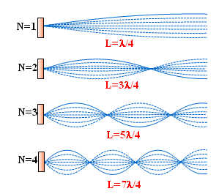
五、简振模式
波在一定边界内传播时就会形成各种驻波。
两端固定的弦，形成驻波必须满足以下条件：
n=1,2,3…
基频： 谐频：
简振模式：允许频率对应的驻波振动
N=1
L=λ/2
N=2
L=λ
N=3
L=3λ/2
N=4
L=2λ

Slide 47
例 设入射波的表达式为 ，波在x=0处反射,反射点为一固定端。求：
（1）反射波的表达式； （2）驻波的表达式；
（3）入射波和反射波合成的驻波的波腹所在处的坐标。
解：
（1）反射波的表达式
（2）驻波的表达式

Slide 48
（3）波腹的坐标：
在波腹处应有
所以：
例 某时刻驻波波形图曲线如图所示，则a,b两点位相差是
（A）π （B） π∕ 2
（C）5π∕ 4 （D） 0
解：由驻波位相分布特点知，同一波节两侧各点的位相差为π。
所以选（Ａ）

Slide 49

一、多普勒现象
现象特点：
飞机或汽车靠近时，音调变高
飞机或汽车远离时，音调变低
音调高
频率高
音调低
频率低

Slide 50
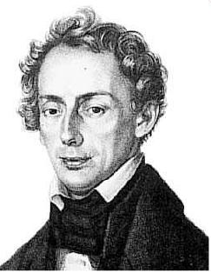
二、多普勒效应
多普勒效应：波源与观察者之间的相对运动，造成观察者接收到的频率与波源的 频率不同的现象。
奥地利物理学家多普勒生于1803年，是萨尔茨堡一名石匠儿子。1850年，他获委任为维也纳大学物理学院的第一任院长，可是他在三年后便辞世，年仅四十九岁。著名的多普勒效应首次出现在1842年发表的一篇论文上。
（多普勒 1803—1853）

Slide 51

多普勒效应：波源与观察者之间的相对运动，造成观察者接收到的频率与波源的频率不同的现象。
波源、观察者
相对介质都静止
波源、观察者
之间有相对运动
？

Slide 52
三、分析
3-1. 波源静止，观察者相对介质以 的速率运动
靠近:
远离:

Slide 53
3-2. 观察者静止，波源相对介质以 的速率运动

Slide 54
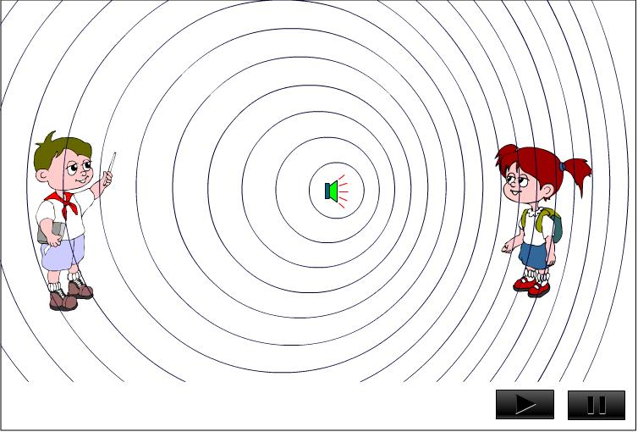
3-2. 观察者静止，波源相对介质以 的速率运动
A

Slide 55
3-3. 波源( )与观察者( )同时相对介质运动
观察者向波源运动 +，远离 。
波源向观察者运动 ，远离 + 。
结论：当波源与观察者之间相互靠近时，接收频率变大，反之接收频率变小。

Slide 56
四、讨论
1. 波源与观察者之间的运动不在两者的连线上

Slide 57
2. 思考
分母为零
问题1：如果 时，
问题2：如果 时，

Slide 58
音障与激波

Slide 59
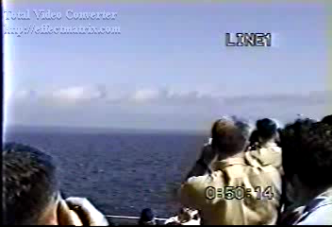
音障与激波
Notes:
这种效应会使机头前部的空气被压缩成密度很高的“空气墙”，使飞机难以逾越。产生这种现象时，飞机刚好接近于音速，后来人们管这种现象叫“音障”。一旦加大飞机的动力，改进飞机的结构外形就可以突破“音障”。出现物极必反的形势，飞机可轻易地飞行在音波的前方，此时，飞机后方形成圆锥形波面，产生激波。

Slide 60
3.电磁波的多普勒效应
分析电磁波多普勒效应要利用相对论的知识，其计算结果为：
纵向多普勒效应
横向多普勒效应
由上式可知：其定性结论与机械波的定性结论一样。

Slide 61
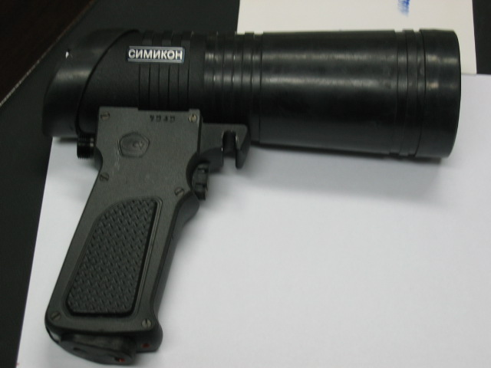
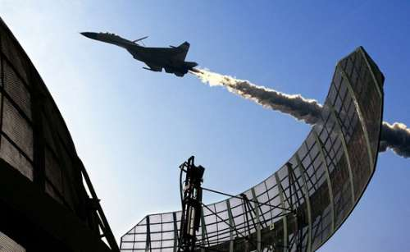
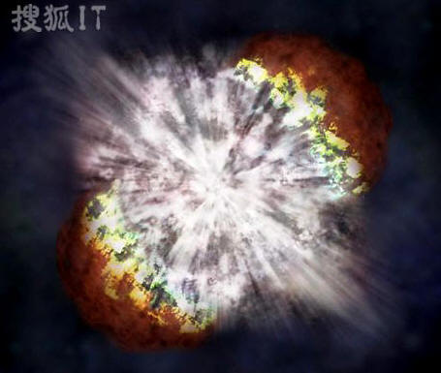
五、应用
测速原理
例题：测速仪器工作原理
测速仪
多普勒雷达
宇宙大爆炸

Slide 62

五、应用
千里眼
测速仪
多普勒雷达
脉冲多普勒雷达广泛用于机载预警、导航、导弹制导、卫星跟踪、战场侦察、靶场测量、武器火控和气象探测等方面，成为重要的军事装备。装有脉冲多普勒雷达的预警飞机，已成为对付低空轰炸机和巡航导弹的有效军事装备。
宇宙大爆炸

Slide 63
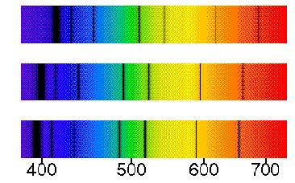
五、应用
河外星系的多普勒红移
电磁波频率变小，波长变长的现象称为红移。
测速仪
红移
多普勒雷达
宇宙大爆炸
多普勒红移是支持宇宙大爆炸理论的重要依据之一。
Notes:
支持大爆炸宇宙论的有1。河外星系的红移现象，说明宇宙在膨胀，2，3K宇宙背景辐射，是大爆炸留下来的遗迹。 天文观测结果是大部分星系的光谱都产生了多普勒红移，这个说明星系之间在彼此远离。

Slide 64
例 设声波在媒质中的传播速度为u，声源的频率为v_{s}．若声源S不动，而接收器B相对于媒质以速度V_{B} 沿着S、B连线向着声源S运动，则位于S、B连线中点的质点P的振动频率为
(Ａ) v_{s}
(Ｂ)
(Ｃ)
(Ｄ)
答案：[ Ａ ]

Slide 65
1. 波动过程中相位领先和落后的概念
2. 简谐波的描述
3. 波的衍射和干涉
4. 驻波的形成和它的几个特点
5. 半波损失问题
6. 多普勒效应中频率的计算

Slide 66
例题

Slide 67
例 位于A、B两点的两个波源，振幅相等，频率都是100赫兹，相位差为π，其A、B相距30米，波速为400米/秒，求:A、B连线之间因相干干涉而静止的各点的位置。
解：如图所示，取A点为坐标原点，A、B联线为X轴，取A点的振动方程 :
在X轴上A点发出的行波方程：
B点的振动方程 :

Slide 68
B点的振动方程 :
在X轴上B点发出的行波方程：
因为两波同频率，同振幅，同方向振动，所以相干为静止的点满足：

Slide 69
相干相消的点需满足：
因为：

